Slide 1
파이썬 기반 AI 드론 코딩
동의과학대학교
인공지능컴퓨터정보과
김 종 현 교수 jkim@dit.ac.kr

Slide 2
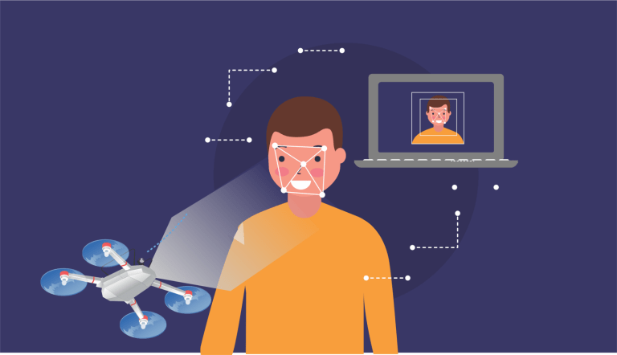
Face Tracking 드론 제어(1)
back, forward
소스 코드
https://github.com/DIT-AI-Drone-Course/SOURCE/blob/main/Day05/FindFaceTracking01.py

Slide 3
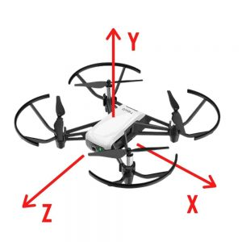
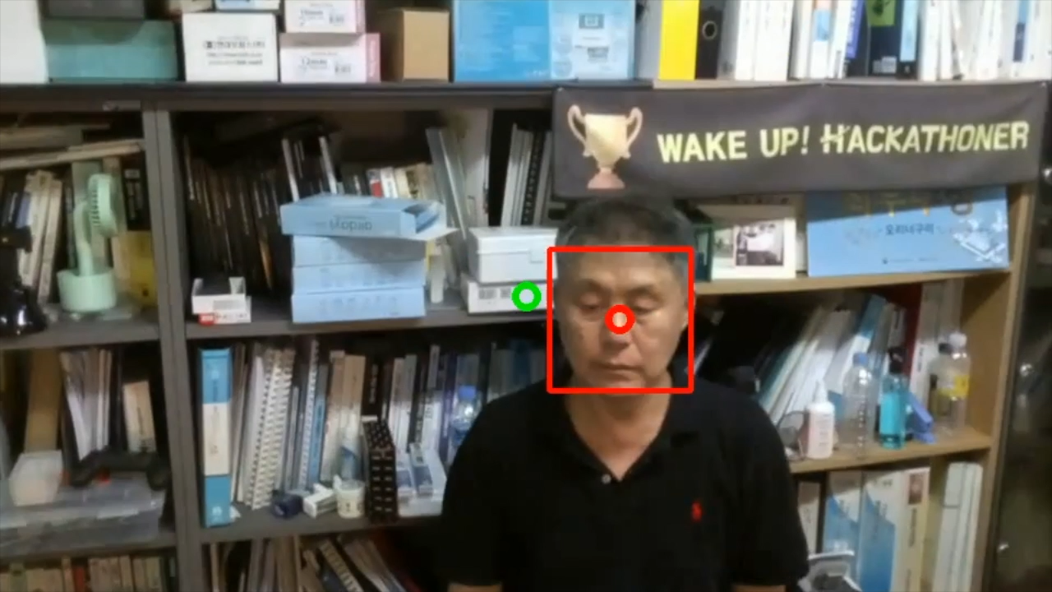
Face Tracking 드론 제어 (2)
back, forward
ccw, cw
up, down
소스 코드
https://github.com/DIT-AI-Drone-Course/SOURCE/blob/main/Day05/FaceTracking01.py

Slide 4
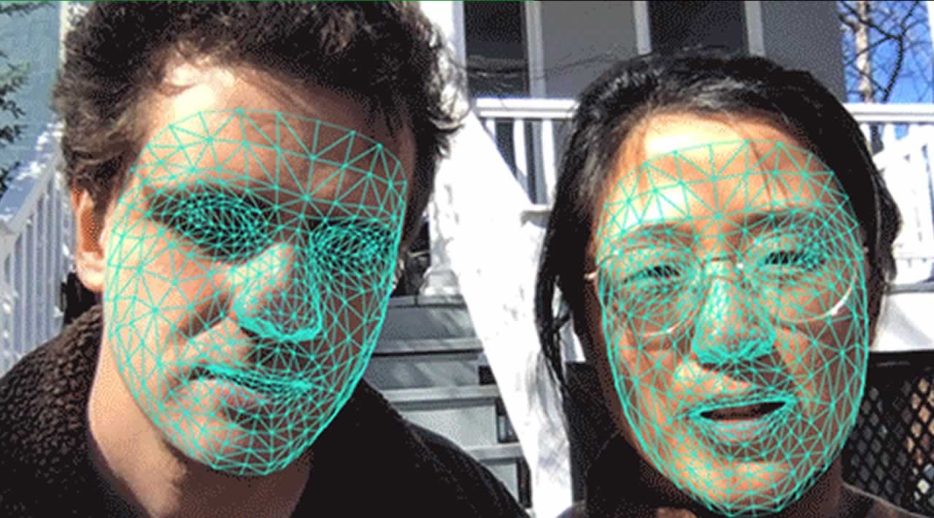
AI 드론 프로젝트
PID 제어
https://github.com/ivmech/ivPID
Custom 훈련 데이터
전이학습(fine tuning)
PoseNet 적용
제스쳐 인식 제어
Dlib 적용
facial landmark 탐지

Slide 5
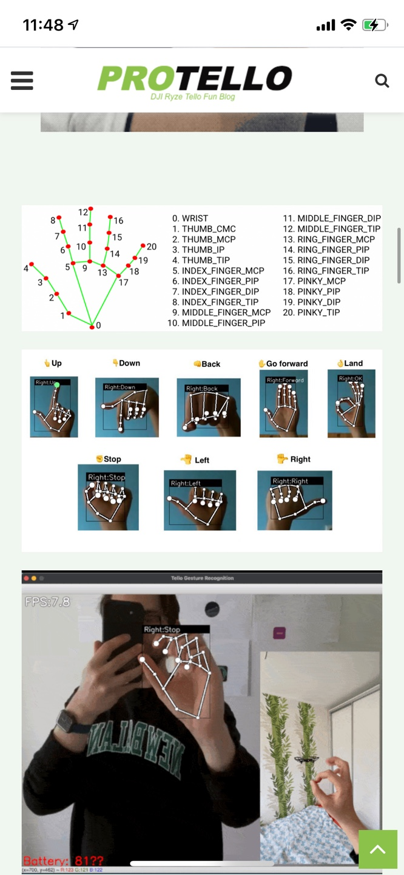
손 제스쳐 기반 드론 제어
MediaPipe
https://google.github.io/mediapipe/

Slide 6
참고 자료
https://www.youtube.com/watch?v=LmEcyQnfpDA&t=3576s
https://github.com/juanmapf97/Tello-Face-Recognition
https://google.github.io/mediapipe/
https://www.droneblocks.io/

